Slide 1
C’est quoi un Conseil Municipal Enfant?
Le CME

Slide 2
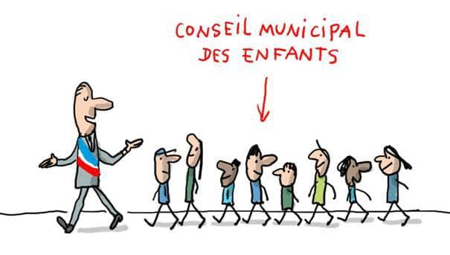
C’est vouloir t’impliquer pour ta ville !!
Je me porte volontaire !!

Slide 3

C’est vouloir faire des projets pour ta ville !!
J’ai des idées et je veux leur donner vie!!

Slide 4

C’est vouloir faire partie du CME jusqu’à ma rentrée au collège!!
J’aime travailler en équipe!!

Slide 5
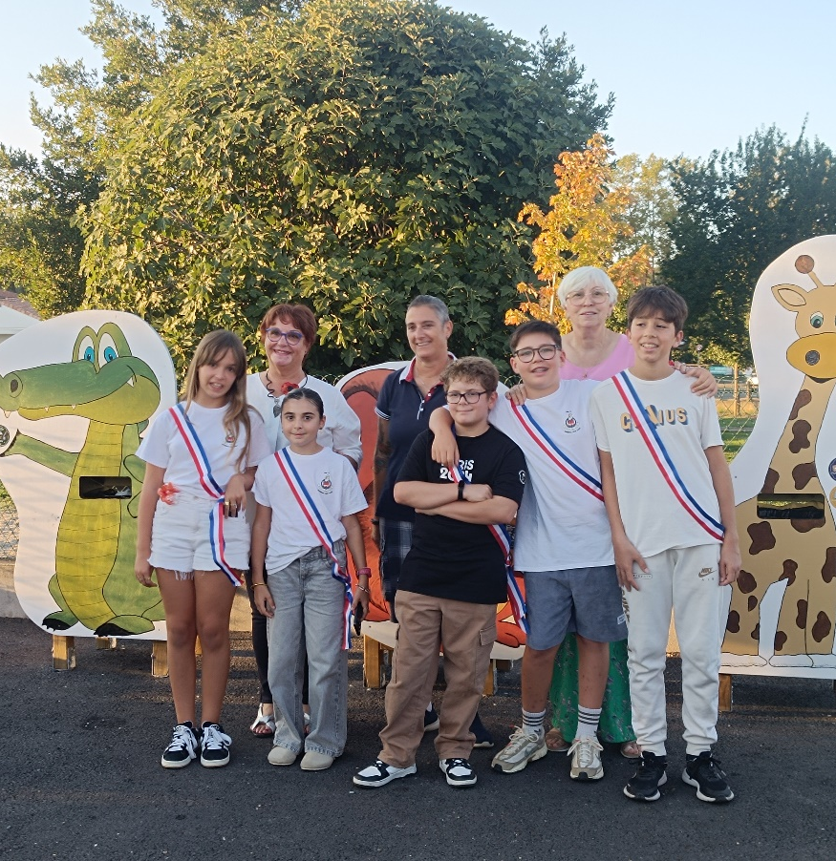
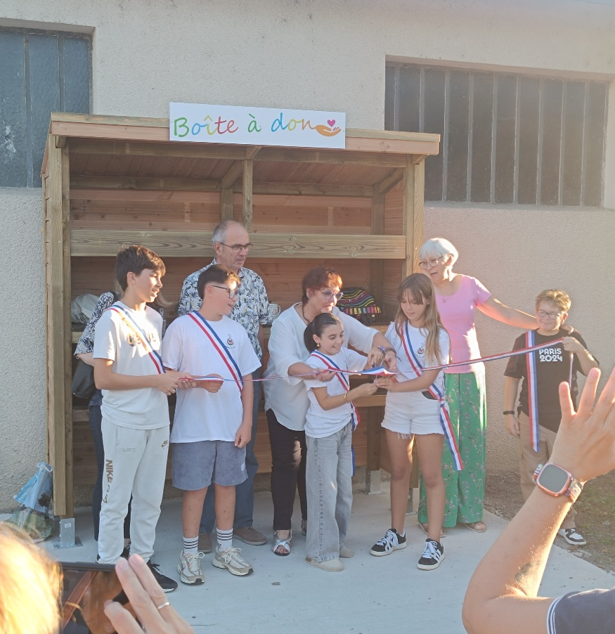
Exemples de projet
du CME de Marssac
Création de poubelle animaux
Création de la boîte à dons

Slide 6


Et ailleurs quelles
sont leurs idées?
Création d’un livret aux gestes qui sauvent
Chasse au trésor citoyenne des grands et moins grands

Slide 7
Vous avez des questions?
On vous écoute !!

